Slide 1
데이터 분석 보고서 데이터 안심구역 기업 데이터 분석
중앙대학교
강호현,안해린,유영준,정욱준

Slide 2
데이터 분석 목차
1.서론
분석 배경 및 목적
2.데이터 분석 전 가설 설정 및 분석 결과
-1.Who is the best CEO?
-2.가장 많은 산업 기업 데이터 분석
3.외감법인 데이터를 통한 업종별 성장률에 기여하는 상위 요소 확인
- xgbRegressor
회귀분석
4. 성장률에 중요한 요소를 통해 기업의 미래 영업이익률 예측
-딥 러닝

Slide 3
분석 배경 및 목적
기업은 다양한 이해관계자의 요구를 제공해야하는 역할
기업의 정보는 주주와 채권자가 가장 큰 관심
기업의 다양한 이해관계자들은 재무제표를 이용하여 기업에 대한 자신들의 의사결정을 진행

Slide 4
재무제표를 보면 기업을 누구나 다 알까?
기업의 재무제표는 일반적인 목적의 재무제표
회계,재무에 대한 지식이 없는 일반인들이 보기에는 어려운 것이 사실
재무제표를 모르고 이해관계자들이 의사결정을 하게 된다면 큰 문제가 발생할 수 있다.(ex 주식투자)

Slide 5

데이터를 통한 재무제표 분석
안심구역에 있는 기업데이터를 통해서 비교 분석
재무제표 데이터외에 재무비율 분석 데이터를 통해 실제 기업 사례 분석
다양한 기업 사례 분석을 통해서 이해관계자들이 정보의 비대칭성으로 잘못된 의사결정을 막기 위해 노력

Slide 6
1.Who is the best CEO?
데이터에 CEO성과평가 항목 선정
성과평과 1~4점 범주로 나눠 기업 정리
가장 높은 매출을 기준으로 정리
Why 매출이 높은 순일까?
매출이 높다는 것은 사회에 높은 영향력을 주는 기업
매출이 높으면 상장기업일 확률이 높으며, 다양한 이해관계자들의 재무정보 필요성 증가

Slide 7
CEO성과 평가 1점 기업
1점(최상)양호
한화호텔앤드리조트 김승연 ,서희건설 이봉관, 시티건설 정원철, 세운철강 신정택 ,에프앤에프 김창수
재무제표 정보를 얻을 수 있는 기업 한화호텔앤드리조트, 서희건설, 에프앤에프 데이터 확인
각 기업의 산업별 동종기업들과 재무비율 비교 분석

Slide 8
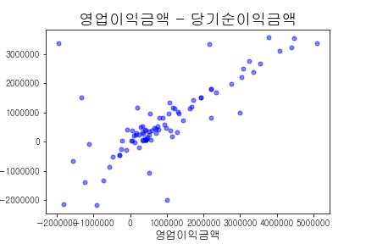
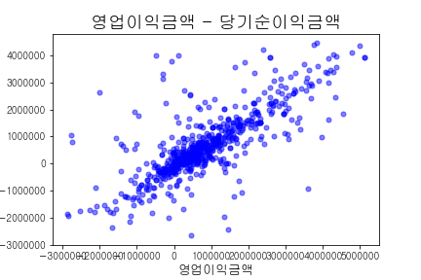
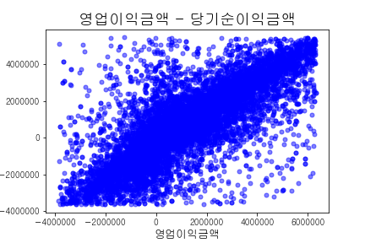
재무제표 어떤 항목을 비교 분석할까?
모든 성과평과 기업 데이터 항목 상관관계를 분석한 결과
영업이익과 당기순이익 관계에서 높은 양의 상관관계 확인
수익률과 관련된 ROA , ROE, 영업이익률 데이터 비교 분석

Slide 9
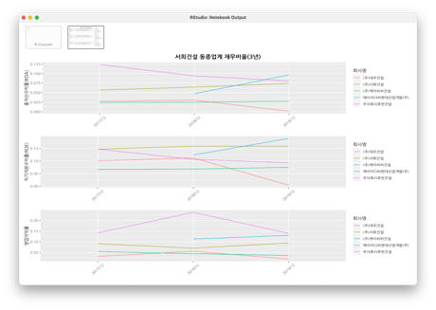
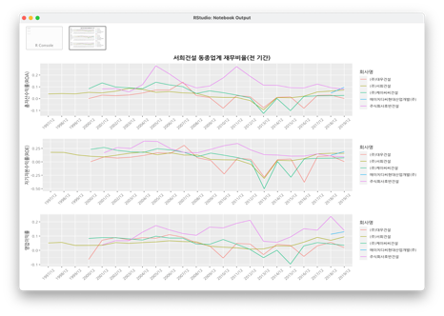
서희 건설 동종업계 재무비율 비교 분석

Slide 10
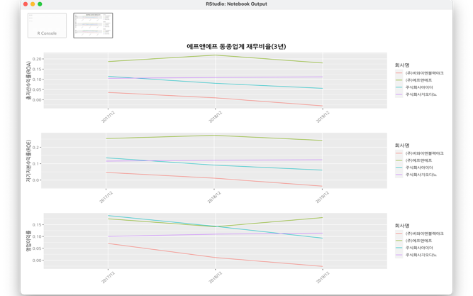
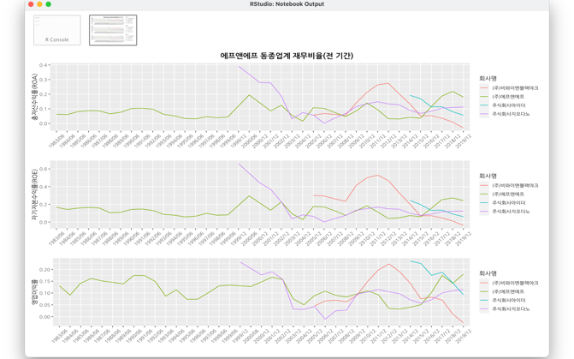
에프엔에프 동종업계 재무비율 비교 분석

Slide 11
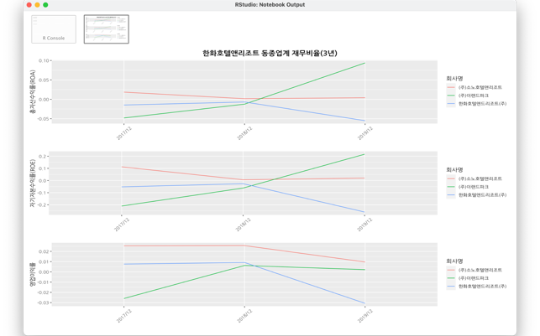
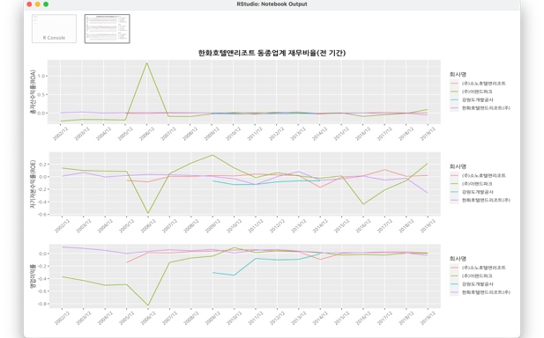
한화호텔앤드리조트 동종업계 재무비율 비교분석

Slide 12
데이터 시각화 인사이트
3년을 기준으로 재무비율을 비교했을 때는 몰랐던 인사이트를 얻음
단기적으로는 하락한다고 생각할 수 있지만 장기적으로 보았을 땐 산업 전반에 높은 수익률을 보유할 수 있음
높은 성과평가를 받은 기업 데이터 공통점은 수익성 비율에 증가와 높은 연관
기업의 대표는 대부분 창업주, 현재 기업의 회장으로 남아 있음

Slide 13
2.가장 많은 산업 기업 데이터 분석
산업별 가장 많은 기업 분포 구분
1.기타 부동산 개발 및 공급업
2.그 외 자동차용 신품 제조업
3. 단독 주택 건설업
각 산업별 심층 데이터 분석 진행.

Slide 14
기타 부동산 개발 및 공급업 20181231기준
매출액 기준 순위
당기순이익 기준 순위
엠디엠플러스.
유니시티
애플트리프로젝트금융투자
알파돔시티
의왕백운프로젝트금융투자
애플트리프로젝트금융투자
엠디엠플러스
알파돔시티
유니시티

Slide 15
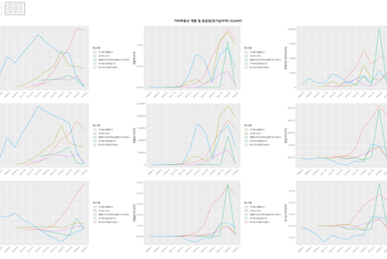
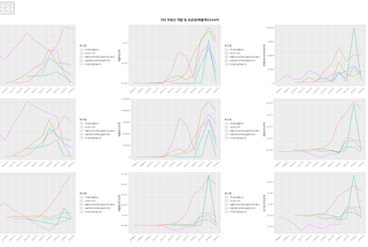
1위 기업 심층분석 엠디엠플러스와 주식회사 알파돔시티 분석

Slide 16
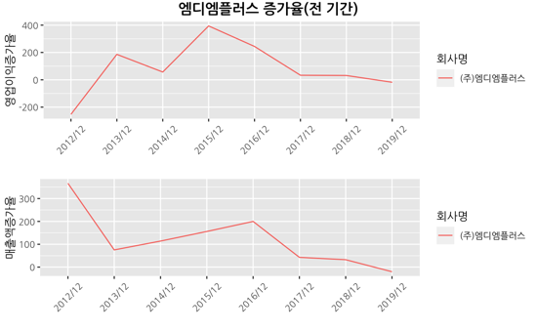
엠디엠플러스 기업의 성장률 시각화
앞에서 보면 높은 매출과 당기순이익을 달성했지만
실제 기업의 성장률을 확인해보면 작년대비 영업이익률과 매출증가율은 계속해서 하락하는 경향을 보이고 있다.

Slide 17
높은 ROA성장율 알파돔시티 기업
높은 ROA 성장율을 보이는 알파돔시티가 구체적으로 어떤 이유로 성장하고 있는지 듀퐁 분석을 통해서 확인
듀퐁분석 = [ROA = 매출액이익률 x 총자산회전률] 분석
분석결과 매출액이익률이 가장 큰 영향을 미쳤다고 볼 수 있음, 2019년에는 총자산회전율도 높은 증가
년도 | 매출액이익률 | 총자산회전율 | ROA
2013 | -14.10 | 0.129844135 | -1.8308023
2014 | -6.87 | 0.459644501 | -3.1577577
2015 | -2.30 | 0.452964518 | -1.0418184
2016 | -13.54 | 0.091189002 | -1.2346991
2017 | 15.11 | 0.585711901 | 8.85010682
2018 | 13.03 | 2.441964414 | 31.8187963
2019 | 19.22 | 14.03427048 | 269.738679

Slide 18
그 외 자동차용 신품 제조업이 차지했으며 20181231을 기준
매출액 기준 순위
당기순이익 기준 순위
현대모비스
현대위아
만도
경신
희성촉매
현대모비스
비테스코테크놀로지코리아
일진
만도
희성촉매

Slide 19
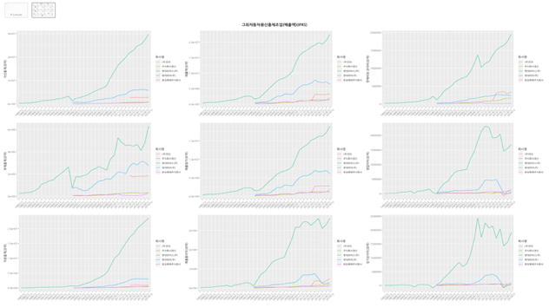
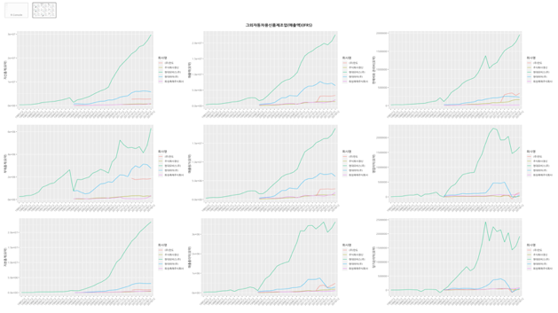
매출액,당기순이익 기준에서 궁금증
1등 기업 현대모비스
매출에 비해 높은 당기순이익 비테스코테크놀로지코리아
높은 매출에 비해 낮은 당기순이익 현대위아 세 기업 비교

Slide 20
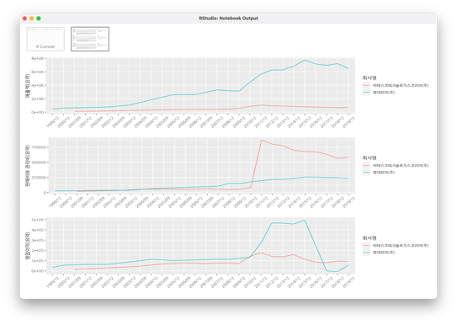
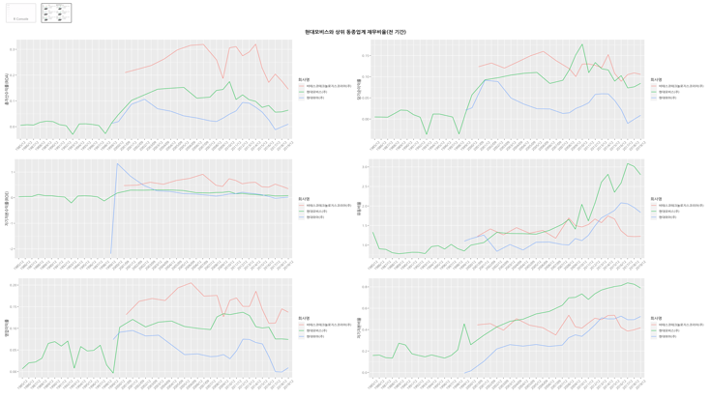
현대위아 vs 비테스코테크놀로지코리아 비교 분석
그래프를 보면 2018년 현대위아는 영업이익에 엄청난 손실을 보게 되었다.
계속해서 높은 성장률을 보이고 있다 2017~2018년 크게 하락한 이유를 보니
2017년 현대 기업의 노조 파업과 판매 부진이 가장 큰 영향력을 보인 것으로 확인되었다.

Slide 21
단독 주택 건설업이며 같은 방법으로 20181231년 기준
매출액 기준 순위
당기순이익 기준 순위
지에스건설
썽용건설
우미건설
제이엘유나이티드
큰솔
지에스건설
우미건설
김해센텀2차피에프브이
큰솔
제이엘유나이티드

Slide 22
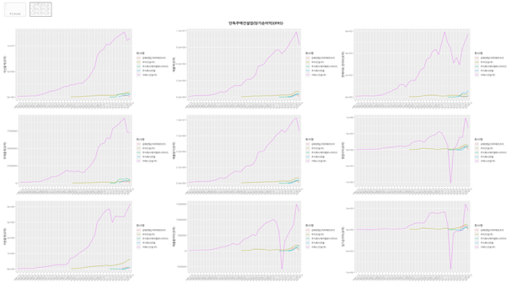
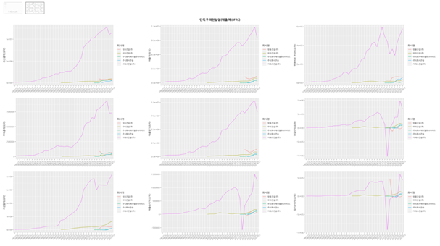
1등 기업 GS건설 심층 분석
2013년 GS 건설의 엄청난 영업 손실 시각화를 통해 확인
당시 해외 중동 시장에 문제로 인해 엄청난 영업손실을 기록(출처 해당년도 뉴스)

Slide 23
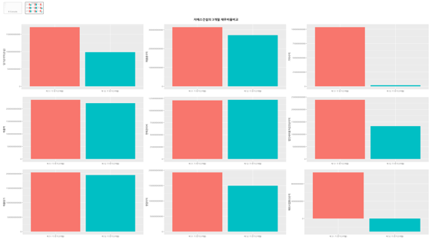
코로나 시대에 지에스 건설은 안전한가?
코로나로 인해 2020년 반기 재무제표와 2019년 반기 재무제표 비교 결과 낮은 당기순이익과
특히 기타수익에 엄청난 차이를 보임, 구체적인 기타수익 계정 과목을 확인해본 결과 해외사업환산손익에 마이너스를 기록하고 있음

Slide 24
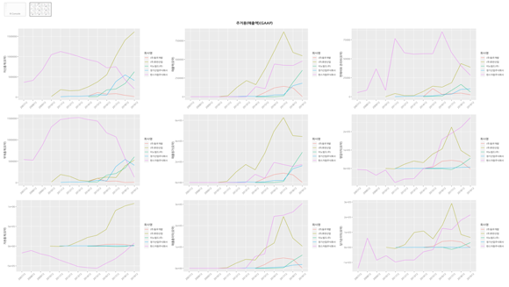
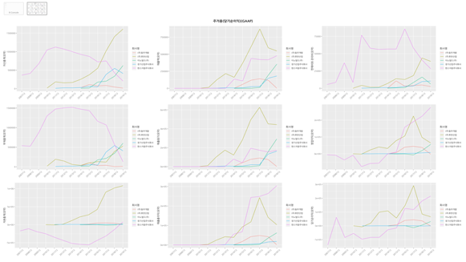
추가분석 주거용,비주거용 산업 데이터 분석
기타 부동산 개발 및 공급업에 다수의 기업이 분포하는 것을 확인하고 추가적으로 관련 있는 산업을 분석
주거용 산업 매출액 기준,당기순이익 기준 비교

Slide 25
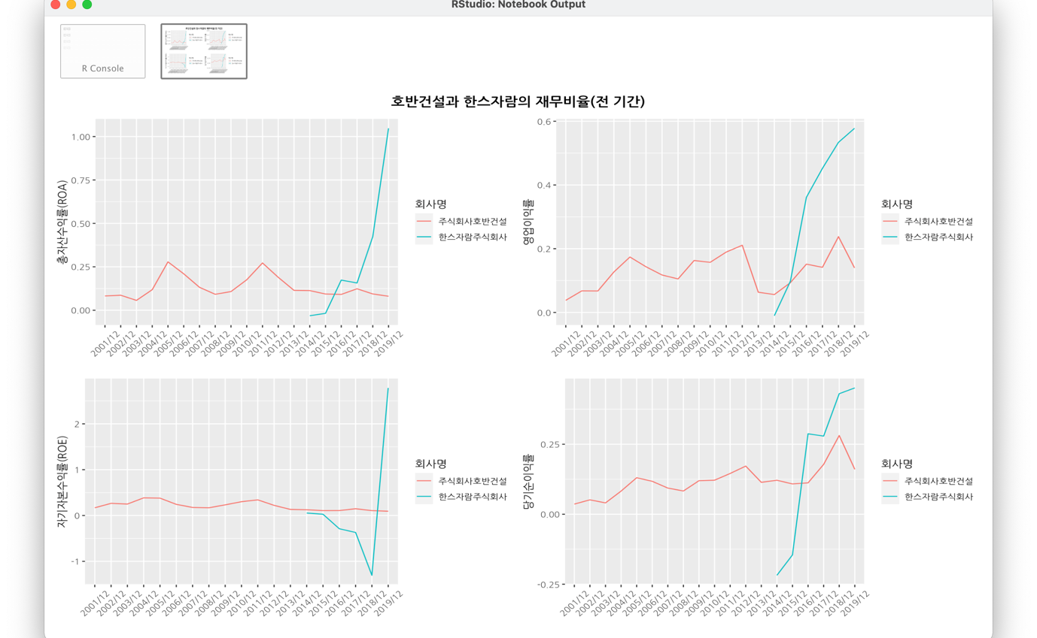
호반건설 vs 한스자람주식회사 비교 분석
매출기준에서 호반산업이 제일 높은 순위였지만, 당기순이익의 경우 한스자람주식회사가 1위를 차지
현재 산업에서 높은 매출을 달성하는 호반산업과 성장율이 매우 높은 한스자람주식회사를 비교 분석
한스자람주식회사 높은 성장률 확인

Slide 26
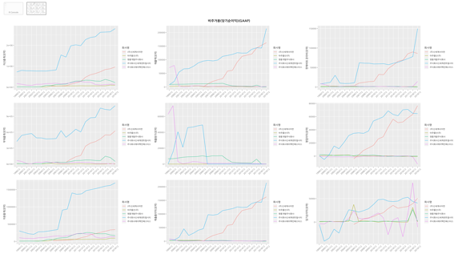
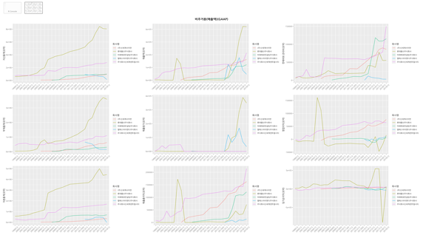
비주거용 산업의 경우
특이한 점은 롯데물산은 매출 기준 가장 높은 순위를 달성했지만 당기순이익과 영업이익에서는 순위권에 보이지 않았다.
심지어 영업손실과 당기순손실이 발생하였다. 구체적인 롯데물산의 재무제표를 분석하여 매출은 높지만 영업손실과 당기순손실이 발생하는 이유를 확인할 것이다.

Slide 27
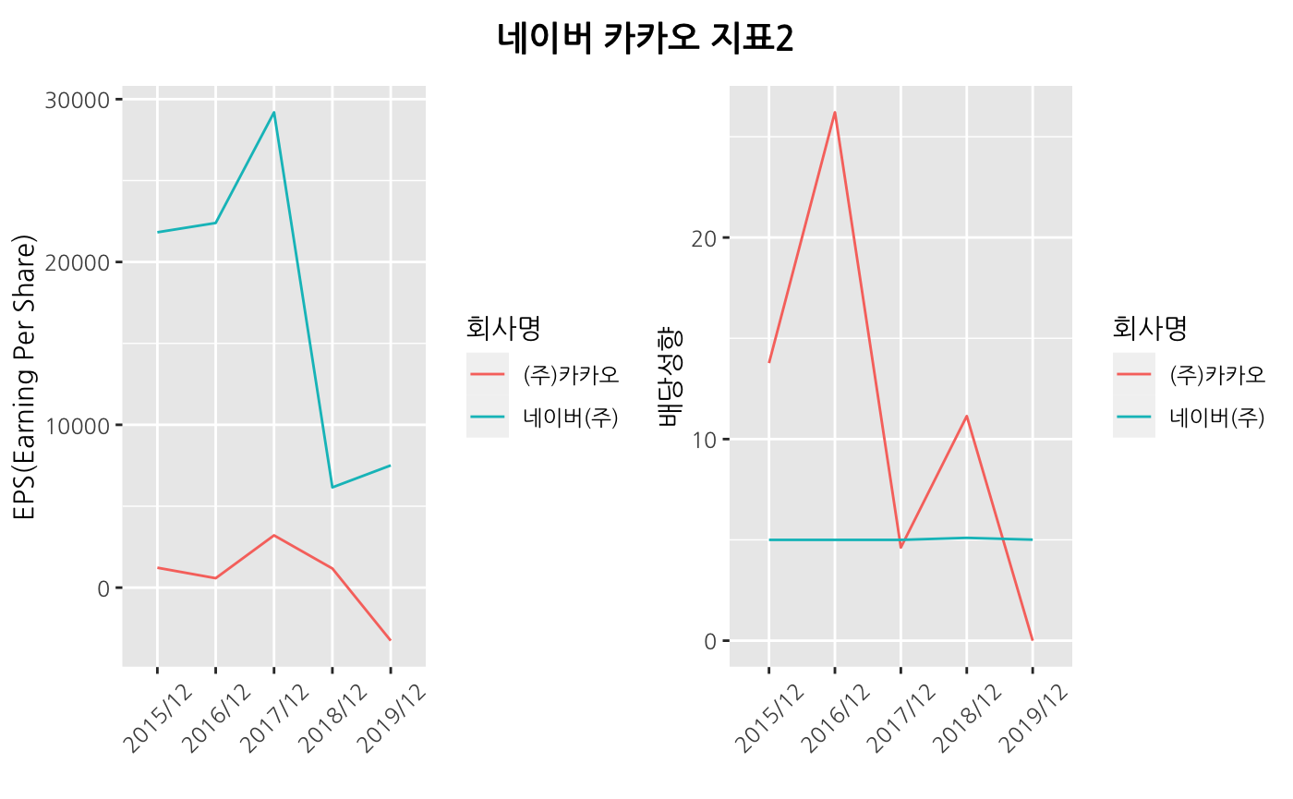
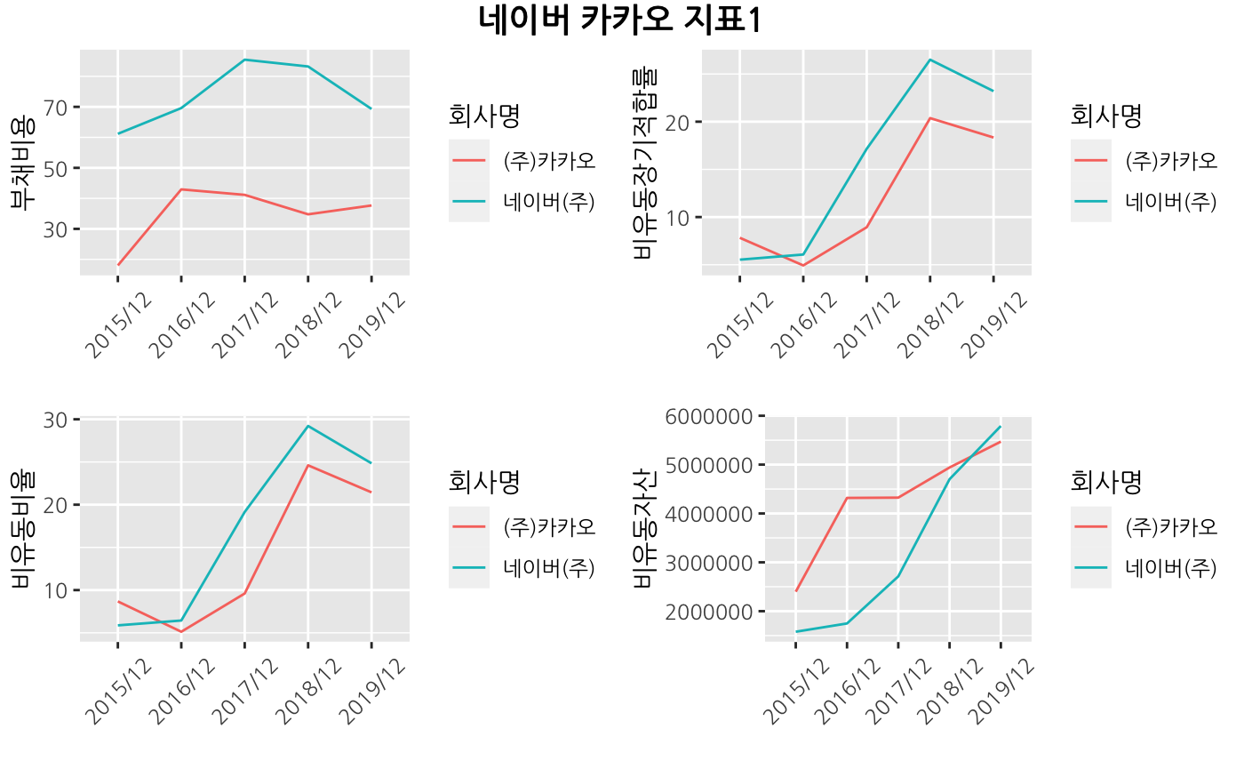
추가 4차산업혁명 관련 산업분석 네이버 vs 카카오
선도기업 네이버와 카카오 분석
주주 입장과 채권자 입장에서 어떤 기업에 투자를 해야 할까?
주주입장 - 기업의 EPS와 배당성향 데이터 확인 , EPS 상승시 배당 가능성이 높아지기 때문에 좋은 선택 또한 배당성향과 EPS의 증가율이 함께 증가하는지 확인
아주 미비하지만 네이버가 배당성향과 EPS가 전체적으로 다시 성장하고 있다. 주주의 입장에서 현재 네이버에 투자할 가치가 있다고 판단
채권자입장 – 기업의 부채상환능력 및 주식관련 데이터를 통해 의사결정 , 두 기업 모두 부채의 상환능력에서 높은 수준을 보이고 있음
채권자 입장에서는 같은 산업군 다른 기업들에 비해 상위 두 기업에 투자할 가치가 있다고 판단

Slide 28
재무제표 분석의 중요성 대두
기업의 이해관계자들이 재무제표만 보고 의사결정을 할 경우 실패를 경험할 수 있음
앞선 기업들의 재무제표와 재무비율 분석 및 다양한 공식을 통한 분석을 통해서 더욱 중요성 대두
앞에서 요약한 정보를 통해 성장가능성이 높은 기업 데이터를 학습하고 영업이익을 예측하는 모델 구현

Slide 29
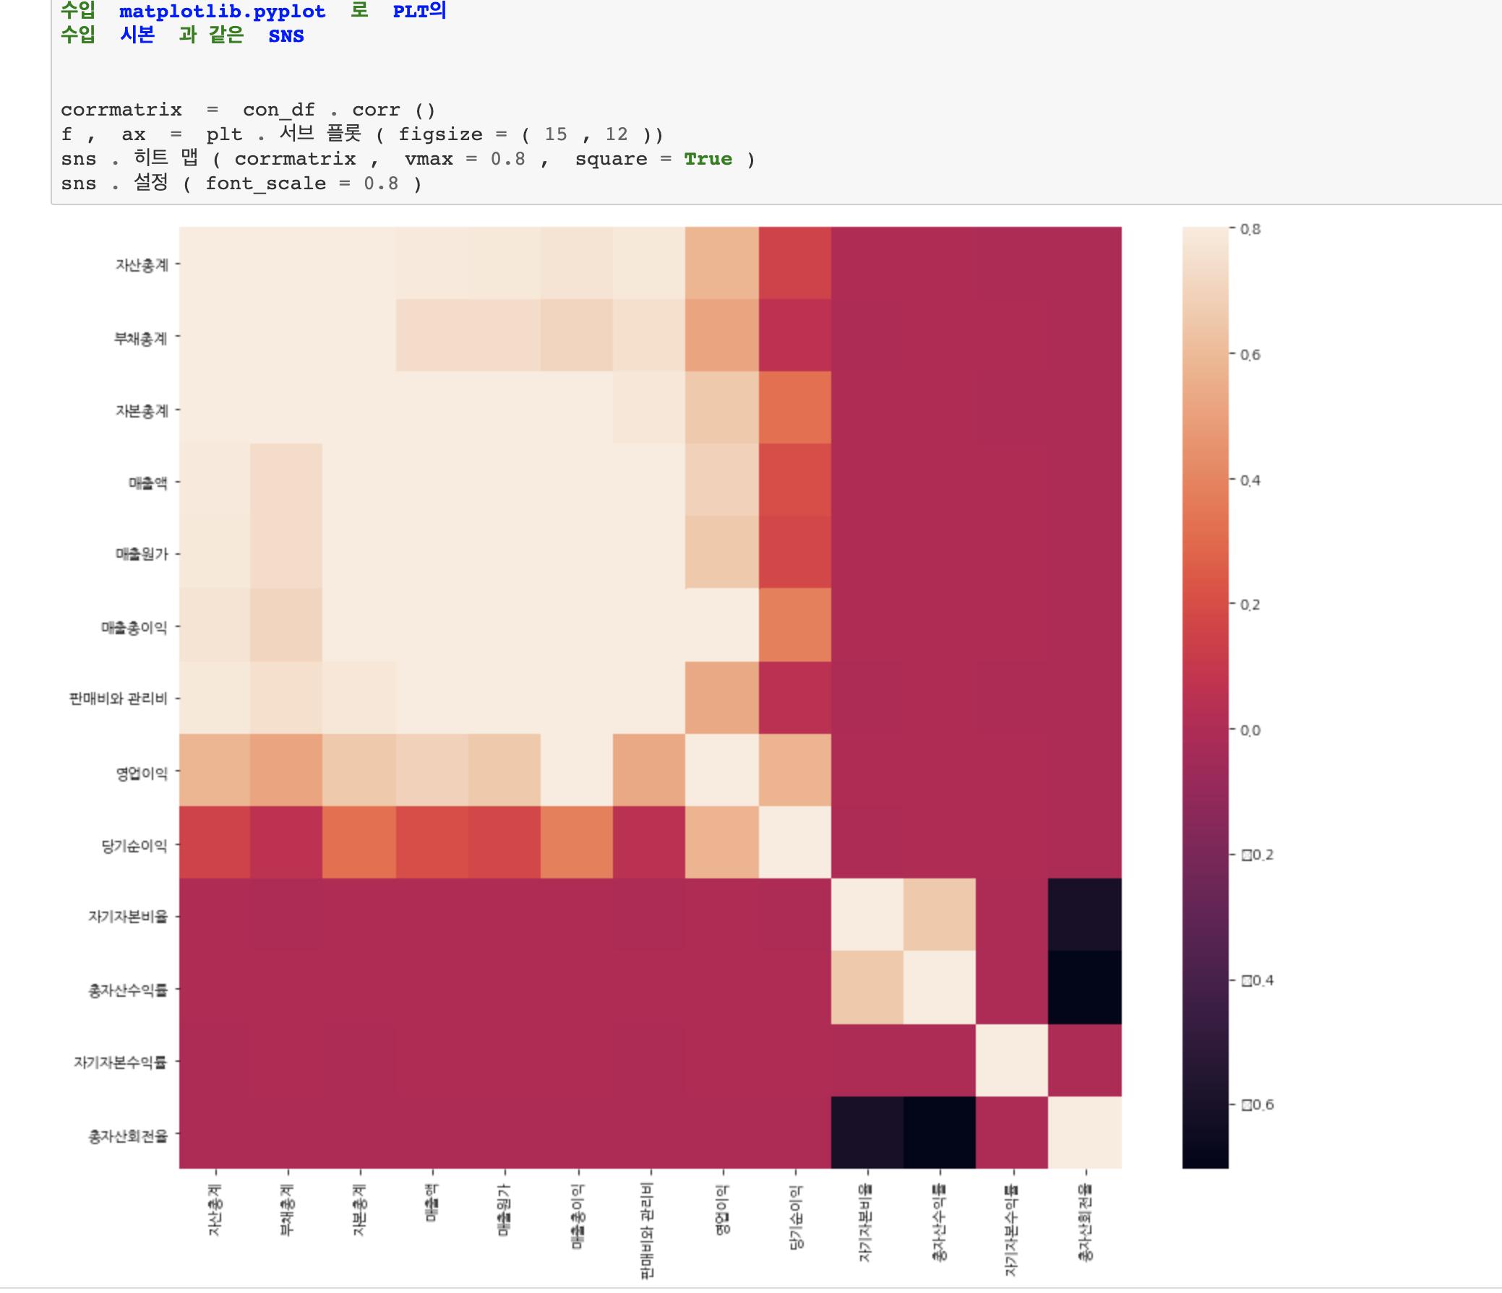
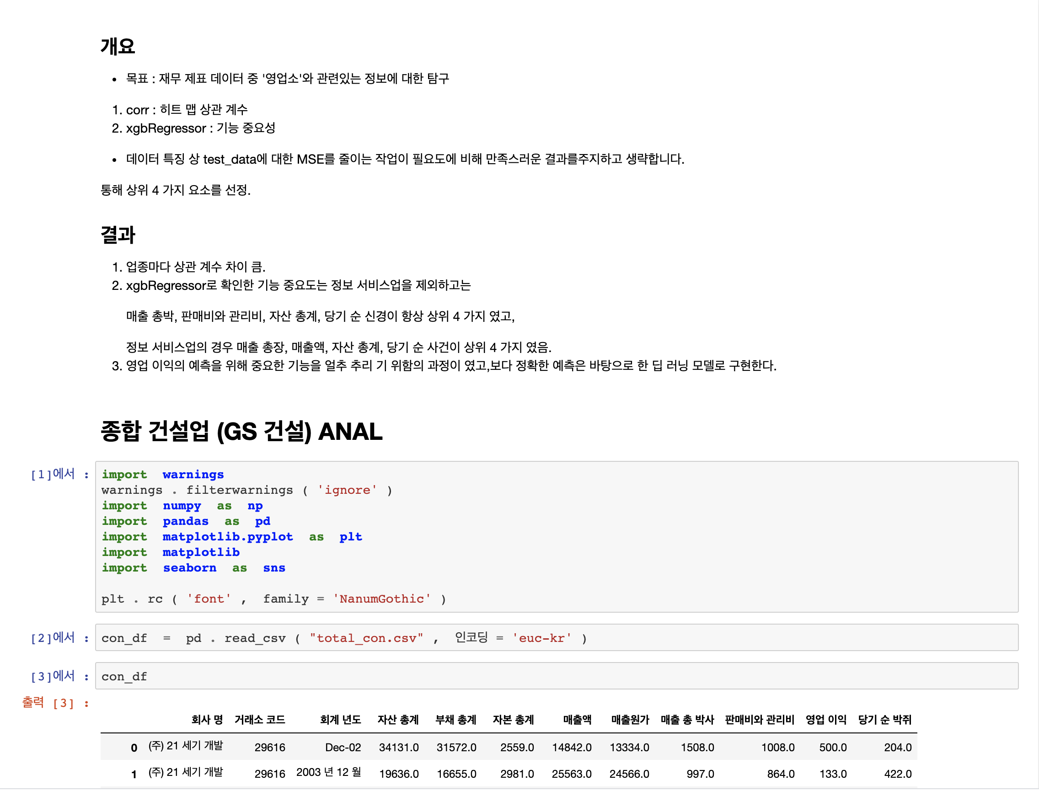
딥 러닝으로 기업의 영업이익 예측
Corr과 xgbRegressor을 통해서 각 산업별 영업이익과 상관계수 높은 항목 분석
매출 총박, 판매비와 관리비, 자산 총계, 당기순이익 항상 4위

Slide 30
딥 러닝을 통한 GS건설과 현대모비스 영업이익 예측
두 기업 선정 이유
현재 우리나라에서 가장 많은 산업군으로 선정
데이터를 많이 확보할 수 있는 기업군 선정

Slide 31
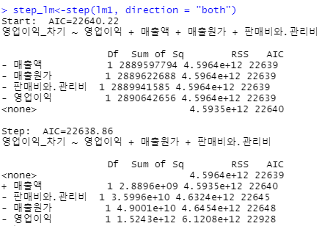
지에스건설㈜ 분석을 위한 회귀분석 모델
변수 선택 과정(단계적 선택법 적용)
다중 선형 회귀 분석결과(단계적 선택법 적용 후)
변수 | Estimate | Std.Error | T value |  | Pr(>|t|) | Pr(>|t|)
매출액 | 제외
매출원가 | 1.291e-02 | 3.927e-03 | 3.288 |  |  | 0.00104
판관비 | 1.783e-01 | 6.328e-02 | 2.818 |  |  | 0.00493
영업이익 | 5.419e-01 | 2.955e-02 | 18.338 |  |  | < 2e-16
Intercept | 1.834e+03 | 2.456e+03 | 0.747 |  |  | 0.45553
Residual standard Error |  | 67330 on 1014 degrees of freedom
Multiple R-squared |  | 0.6092 | F-statistic | 526.8 on 3 and 1014 DF | 526.8 on 3 and 1014 DF | 526.8 on 3 and 1014 DF
Adjusted R-squared |  | 0.608 | P-value | < 2.2e-16

Slide 32
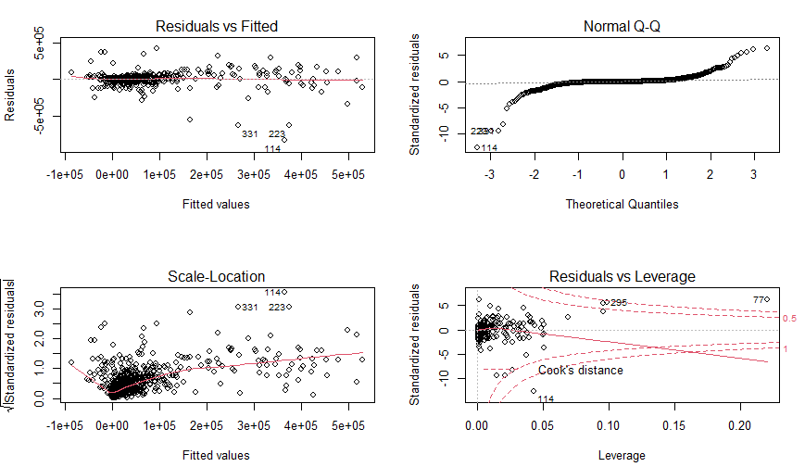
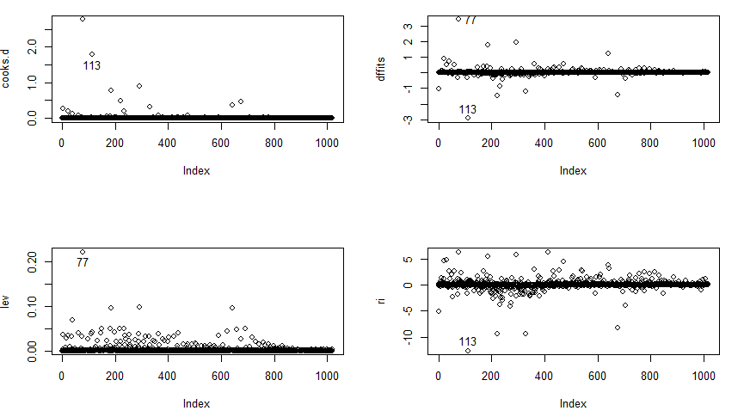
다중 선형 회귀 모형 진단(독립성)
Durbin-Watson Test | 1.930893
변수 | VIF(Variance Inflation Factor)
매출원가 | 9.731953
판관비 | 6.838051
영업이익 | 2.502387

Slide 33
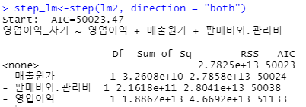
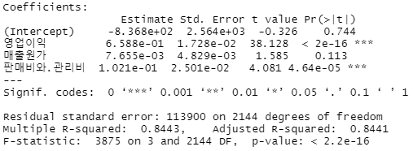
현대모비스㈜ 분석을 위한 회귀분석 모델
변수 선택 과정(단계적 선택법 적용)
다중 선형 회귀 분석결과(단계적 선택법 적용 후)
변수 | Estimate | Std.Error | T value |  | Pr(>|t|) | Pr(>|t|)
매출액 | 제외
매출원가 | 제외(유의미하지 않은 변수)
판관비 | 1.396e-01 | 8.048e-03 | 17.344 |  |  | <2e-16
영업이익 | 6.632e-01 | 1.707e-02 | 38.850 |  |  | <2e-16
Intercept | 1.081e+02 | 2.494e+03 | 0.043 |  |  | 0.965
Residual standard Error |  | 114000 on 2145 degrees of freedom
Multiple R-squared |  | 0.8441 | F-statistic | 5808 on 2 and 2145 DF | 526.8 on 3 and 1014 DF | 526.8 on 3 and 1014 DF
Adjusted R-squared |  | 0.844 | P-value | < 2.2e-16

Slide 34
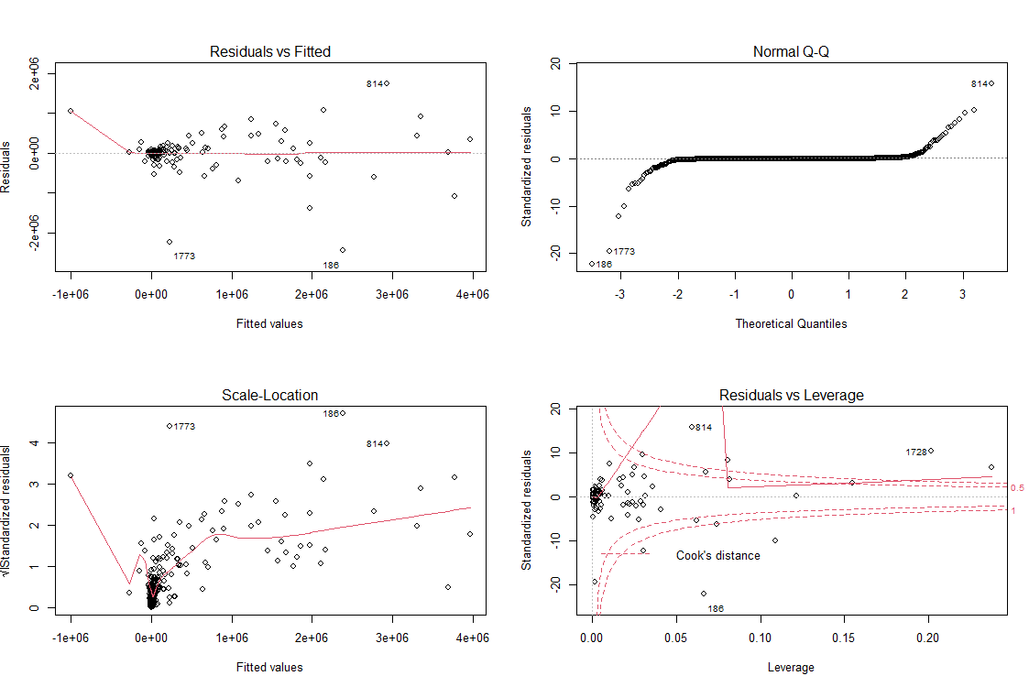
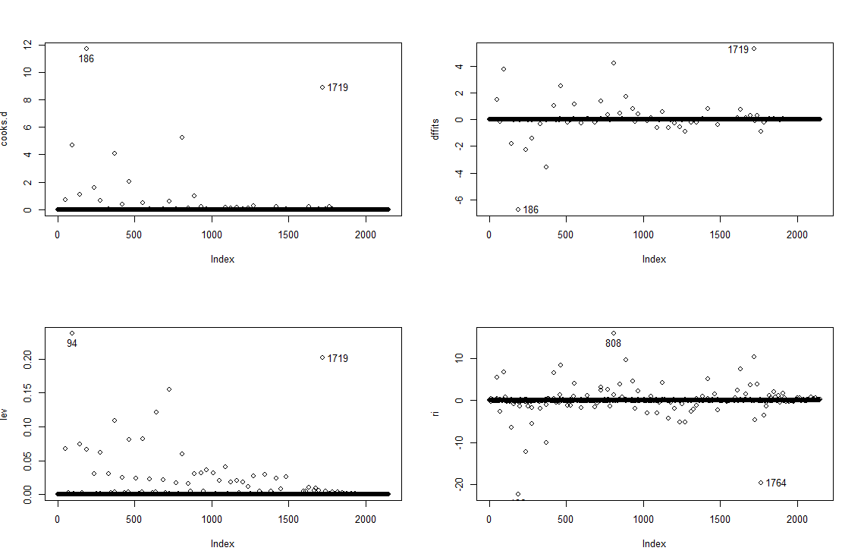
다중 선형 회귀 모형 진단(독립성)
Durbin-Watson Test | 1.931321
변수 | VIF(Variance Inflation Factor)
판관비 | 3.907438
영업이익 | 3.907438

Slide 35
지에스건설㈜ 영업이익 예측
현대모비스㈜ 영업이익 예측
연도 | 영업이익(실제) | 영업이익(예측)
2016 | 387819 | 250978.4
2017 | 384387 | 401579.6
2018 | 981918 | 428159.5
2019 | 68091 | 797720.8
2020 | ??? | 597576.5
연도 | 영업이익(실제) | 영업이익(예측)
2016 | 2038103 | 1485356
2017 | 1462500 | 1573630
2018 | 1548410 | 1199203
2019 | 1679617 | 1272090
2020 | ??? | 1387013

